Slide 1

Python程序设计（项目实战） · 8周·32课时
W04 · 第8次课
从振动信号提取30维特征
工单 P2.2
NumPy故障特征提取系统
本节（下）：优化与评价 · 复盘冲刺 + 三层质检
从振动序列提取30维特征供诊断模型用。骨架先行：特征字典+5个示例已给，补齐其余25个。
重庆两江智造集团 · 双创中心302实训室 · V1重制版（easyslides规范）

Slide 2
课前回顾
RECAP · 课前五分钟
上次课你带走了什么
先测后讲：两道口头快答，答不上就翻回上节
快答 1
本周重点回顾
FFT后为什么要取abs且只取前半段？
· NumPy特征工程——重点：
提示：回看上节'四要素详解'页
· 向量化计算与广播机制；FFT频域分析流程；30维特征的公式…
上节最容易踩的坑
链式赋值警告：视图上赋值
修法：用.loc或先copy()
本节（下）：优化与评价——错误复盘 + B/A层冲刺 + 三层质检
本节主线：ndarray同构多维数组；shape/dtype / 向量化：C级循环替代Python层for——应用：见工单s… / 广播：形状对齐自动扩展——应用：见工单starter与教师…
Python程序设计（项目实战） · V1 · W04-08
02 / 22

Slide 3
学习目标
GOALS & FLOW
这节课结束时，你能做到
目标可测量：及格线/优秀线写在工单上
知识目标
能力目标
素质目标
掌握NumPy数组操作与向量化计算；理解广播机制；掌握时域/频域/统计三类特征的原理与物理含义。
能够完成30维故障特征提取（计算正确、向量化实现）；处理1000样本<100ms；代码PEP 8≥75%；输出特征矩阵与箱线图。
体会“性能工程”价值（向量化100倍提速），培养用数学工具刻画工业问题的抽象能力。
检验：口头复述+快答2题
检验：工单运行通过+截图
检验：同桌互查代码规范
课堂节奏（80分钟）
1.补频域15个(主频…
2.统计5个+Z-sc…
3.计时(<100ms…
节奏纪律：讲10分钟必须动手一次；实操环节教师只答疑不代写——卡住先查《报错翻译对照表》，再举手。
Python程序设计（项目实战） · V1 · W04-08
03 / 22

Slide 4
01
本章聚焦：NumPy特征工程——重点： · 向量化计算与广播机制；FFT频域分… · 难点：
知识精讲 · 讲透每个概念
01
峭度与偏度
("峭度(kurtosis)衡量'尖不尖'（正常≈3，冲击故障>4…
02
主频=谱峰位置
("主频=频谱幅值最大的谱峰位置：argmax找峰、频率轴取值——…
03
标准化防泄漏
('标准化防泄漏=mean/std只能从训练集算：先split后f…
本章产出：四要素详解页×3 · 图解页×3 · 可跟打代码页×2 · 工单与分层工单各1份
Python程序设计（项目实战） · V1 · W04-08

Slide 5
知识精讲 · 四要素
KNOWLEDGE B05
B05 峭度与偏度
定义 → 场景 → 实例 → 误区：一次讲透
定义
使用场景
峭度=冲击探测器(尖峰多则大)；偏度=歪斜度(拖尾朝哪边)
原理：峭度(kurtosis)衡量'尖不尖'（正常≈3，冲击故障>4急升）、偏度(skewness)衡量'歪不歪'——波形形状的两个数字指纹
无需标注的无监督健康指标——轴承点蚀高峭度
怎么判断：轴承点蚀产生周期冲击→峭度飙升，比看均值/std敏感得多——30维特征里的两位'哨兵'
应用实例
扩展与误区
from scipy.stats import kurtosis; kurtosis(x)
逐行看：from scipy.stats import kurtosis,skew; kurtosis(vib) 冲击度；skew(vib) 偏斜方向——健康泵峭度≈3持续监测，破4预警
误区：峭度>3才有冲击成分——正态分布基准是3不是0
进阶：滚动轴承特征频率对照表（BPFO/BPFI）可定位损伤部件；峭度对离群敏感，先去毛刺再算
Python程序设计（项目实战） · V1 · W04-08
05 / 22

Slide 6
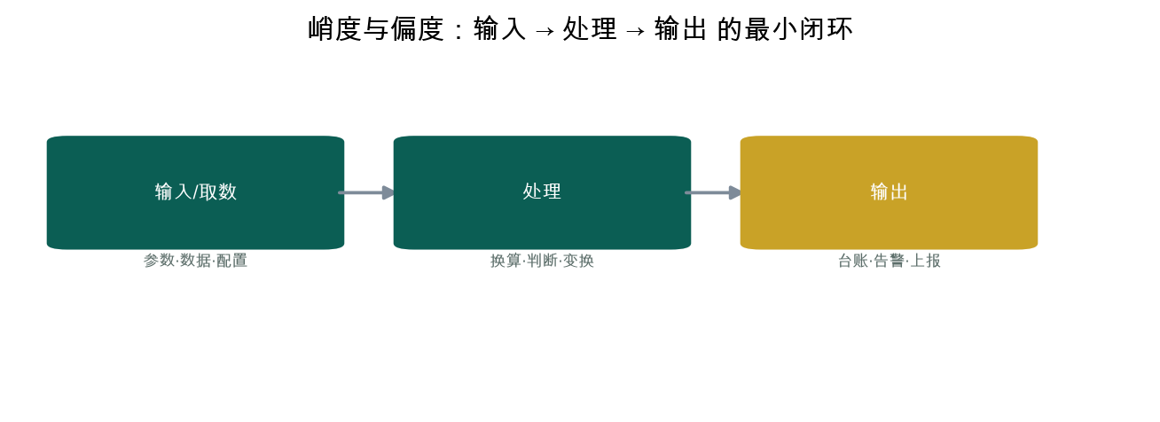
知识精讲 · 图解
VISUAL · B05
峭度与偏度：一张图看懂
图优先：先看图再回头读代码
四个观察点
1
先想清楚数据从哪来到哪去
2
每一步只做一件事，错了好定位
3
追问：误区：峭度>3才有冲击成分——正态分布基准是3不是0
一句话：峭度=冲击探测器(尖峰多则大)；偏度=歪斜度(拖尾朝哪边)
何时用：无需标注的无监督健康指标——轴承点蚀高峭度
Python程序设计（项目实战） · V1 · W04-08
06 / 22

Slide 7
知识精讲 · 四要素
KNOWLEDGE B06
B06 主频=谱峰位置
定义 → 场景 → 实例 → 误区：一次讲透
定义
使用场景
主频=频谱最高峰的位置——设备的'嗓音音调'，故障会变调
原理：主频=频谱幅值最大的谱峰位置：argmax找峰、频率轴取值——'这台设备在以多少Hz振动'一句话答案
不同故障对应不同特征频率——频域诊断的钥匙
怎么判断：转速3000rpm=50Hz，主频漂移说明转速不稳；出现非工频新峰=新振源——一峰一诊断
应用实例
扩展与误区
spec.argmax()取谱峰下标×频率分辨率
逐行看：idx=np.argmax(np.abs(F)) 找最大幅值下标；main_freq=freqs[idx] 换算Hz——两行锁定主振动频率
误区：只看最高峰——谐波峰也可能异常，二倍频常是松动信号
进阶：峰群分析（前3峰及占比）比单主频信息更全；包络分析解调轴承冲击——设备诊断进阶课
Python程序设计（项目实战） · V1 · W04-08
07 / 22

Slide 8
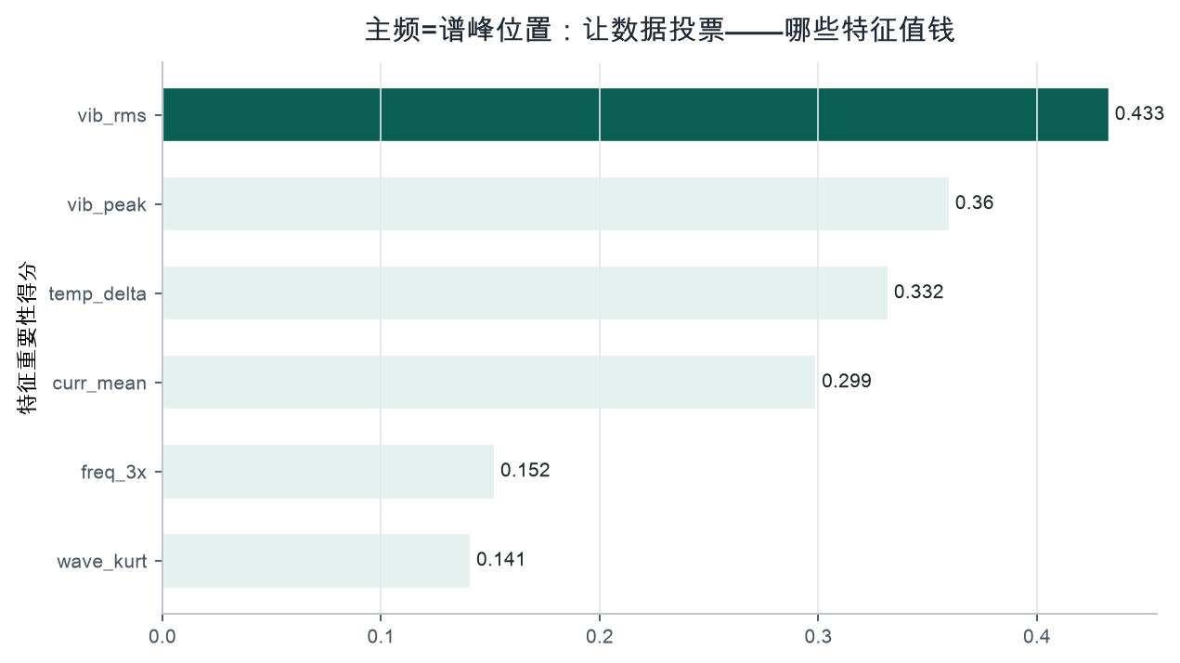
知识精讲 · 图解
VISUAL · B06
主频=谱峰位置：一张图看懂
图优先：先看图再回头读代码
四个观察点
1
Top3 特征贡献了大部分判别力
2
重要性低 ≠ 无用：可能与 Top 特征相关
3
追问：误区：只看最高峰——谐波峰也可能异常，二倍频常是松动信号
一句话：主频=频谱最高峰的位置——设备的'嗓音音调'，故障会变调
何时用：不同故障对应不同特征频率——频域诊断的钥匙
Python程序设计（项目实战） · V1 · W04-08
08 / 22

Slide 9
知识精讲 · 四要素
KNOWLEDGE B07
B07 标准化防泄漏
定义 → 场景 → 实例 → 误区：一次讲透
定义
使用场景
scaler只fit训练集=考官先定评分标准，考生(测试集)只准用同标准
原理：标准化防泄漏=mean/std只能从训练集算：先split后fit——若用全量数据算再切分，测试集信息就渗进了训练（成绩虚高）
数据泄漏是模型虚高的头号元凶
怎么判断：任何 preprocessing（标准化/编码）都只能见训练集——这是ML工程第一军规
应用实例
扩展与误区
scaler.fit(X_train); X_test_s = scaler.transform(X_test)
逐行看：scaler.fit(X_train) 只喂训练集；scaler.transform(X_test) 测试集只变换不参与统计——错序：fit(全量)再split=泄漏，线上必露馅
误区：fit在测试集上=偷看答案——线上线下不一致的根源
进阶：Pipeline([('scaler',StandardScaler()),('model',...)])一步封死泄漏路径；交叉验证里fit永远在折内
Python程序设计（项目实战） · V1 · W04-08
09 / 22

Slide 10
02
本章聚焦：NumPy特征工程——重点： · 向量化计算与广播机制；FFT频域分… · 难点：
技能实操 · 代码跑起来
01
FFT特征
def spectrum(x, fs=100):
02
峭度(冲击敏感)
def kurtosis(x):
03
技能 · 特征字典驱动补齐30维…
特征字典驱动补齐30维特征——应用：见工单starter与教师参考…
04
技能 · FFT频域特征计算
FFT频域特征计算——应用：见工单starter与教师参考实现
05
技能 · 计时基准测试(<100…
计时基准测试(<100ms)——应用：见工单starter与教师参…
本章产出：四要素详解页×5 · 图解页×3 · 可跟打代码页×2 · 工单与分层工单各1份
Python程序设计（项目实战） · V1 · W04-08

Slide 11
技能实操 · 可执行代码
CODE LAB
FFT特征
代码节选 · 依赖工单/starter 上下文（课堂跟打 starter 看完整运行）
代码节选
def spectrum(x, fs=100):
amp = np.abs(np.fft.rfft(x)) * 2 / len(x) # 单边+补偿
return np.fft.rfftfreq(len(x), 1/fs), amp
freqs, amp = spectrum(sig)
dom_freq = freqs[amp.argmax()] # 主频率
本段引用工单上下文变量（starter 已备好）——跟打 starter 后取消注释对应行即可复现。
Python程序设计（项目实战） · V1 · W04-08
11 / 22

Slide 12
技能实操 · 可执行代码
CODE LAB
峭度(冲击敏感)
已实跑验证 · 退出码 0
示例 · 可跟打
terminal — 真实运行输出
def kurtosis(x):
return ((x-x.mean())**4).mean() / x.std()**4 - 3
（无输出）
Python程序设计（项目实战） · V1 · W04-08
12 / 22

Slide 13
避坑指南
DEBUG · 常见报错
报错翻译：程序'说'了什么
报错是程序在说话——先读最后一行，再往上找
报错/现象
为什么会这样
怎么修
频域能量翻倍
忘×2/n或没取单边
rfft+补偿
100ms超标
用了apply/循环
纯向量化重写
公式口径混
峭度定义版本不一
字典里注明公式
① 读最后一行 报错类型+行号都在这
② 定位变量 NameError=没定义/拼错
③ 最小复现 注释一半再跑，二分找错
Python程序设计（项目实战） · V1 · W04-08
13 / 22

Slide 14
03
本章聚焦：NumPy特征工程——重点： · 向量化计算与广播机制；FFT频域分… · 难点：
工单实战 · 按单交付
01
交付清单
按工单步骤逐项打勾
02
及格/优秀线
D/C保底 · B/A冲刺
03
A/B/C/D分层
按当前水平选起点
本章产出：四要素详解页×3 · 图解页×3 · 可跟打代码页×2 · 工单与分层工单各1份
Python程序设计（项目实战） · V1 · W04-08

Slide 15
工单实战
WORK ORDER
工单 P2.2 · NumPy故障特征提取系统
按单交付：及格线保底，优秀线冲刺
交付清单
及格线 · D/C层
1
补频域15个(主频/质心/能量...)
30特征正确+向量化为主
2
统计5个+Z-score标准化
检查方式：运行+截图
3
计时(<100ms)+箱线图输出
优秀线 · B/A层
<50ms+广播充分+相关特征选择(超优)
验收清单（教师按此打分）
检查方式：运行+规范+答辩追问
程序运行无报错，输出与示例一致
截图含完整运行结果与文件名
提交物
代码文件+运行截图+工单决策记录（上传学习平台）
变量命名规范率达标（snake_case）
Python程序设计（项目实战） · V1 · W04-08
15 / 22

Slide 16

工单实战 · 完成效果图
TARGET · 完成后长这样
P2.2 特征工厂完成态
工单交付的'标准照'——做到与图中一致即达标（数字可因随机种子略有差异）
四个自检点
1
特征矩阵(200,13)
2
计算耗时<100ms（向量化）
3
箱线图已产出
4
特征字典五列齐全
怎么看：终端退出码0+关键数字在及格线以上
截图提交：运行窗口含文件名与输出，截全屏交工单
Python程序设计（项目实战） · V1 · W04-08
16 / 22

Slide 17
分层任务
A/B/C/D LAYERS
同一工单，四条爬梯
按当前水平选起点，D层保底人人可交付，A层给足挑战
A 层 · 挑战层
B 层 · 进阶层
C 层 · 基础层
D 层 · 保底层
相关去冗余+性能
30维全实现
15维保底
示例研读
达标：<50ms+字典完整
达标：<100ms+向量化
达标：时域正确
达标：能讲5个示例含义
· 相关矩阵热力图
· 补时域10个
· 5示例+补10时域
· 跑通5示例特征
· 去|r|>0.95特征
· 补频域15个(FFT)
· spectrum()单边谱
· 改一个公式看数值
· 性能优化对比
· 标准化+箱线图
· 矩阵形状断言
· 抄写特征字典
卡壳>10分钟→降B层，先拿过程分
完成C层后冲刺：先跑通再优化
照示例改参数，跑通即得分
逐行跟打示例，跑通就是胜利
Python程序设计（项目实战） · V1 · W04-08
17 / 22

Slide 18
方案决策
DECISION MATRIX
决策：实现策略
工程不是选最好的，是选当前约束下最划算的
策略
速度
出错风险
纯向量化
apply逐样本
决策纪律：决策结论写入工单，答辩必答；实施失误回溯决策复盘
Python程序设计（项目实战） · V1 · W04-08
18 / 22

Slide 19
课堂检查
CHECK · 当堂验收
做完不算完，验过才算数
教师抽查 + 同桌互查 + 运行截图三选二
检查点 1
当堂评分构成
FFT后为什么要取abs且只取前半段？
运行通过 40%
提示：答案都在本节'四要素详解'页——翻回去指给同桌看
规范与注释 20%
决策记录 20%
互查反馈 20%
未过怎么办：当堂改→教师复核→记录到错题本
及格线：30特征正确+向量化为主
优秀线：<50ms+广播充分+相关特征选择(超优)
Python程序设计（项目实战） · V1 · W04-08
19 / 22

Slide 20

本课小结
SUMMARY
一张图带走本课
讲给自己听一遍，才算真的学会
三句话总结
1
峭度与偏度：峭度=冲击探测器(尖峰多则大)；偏度=歪斜度(…
2
主频=谱峰位置：主频=频谱最高峰的位置——设备的'嗓音音调'，…
3
标准化防泄漏：scaler只fit训练集=考官先定评分标准，…
下一步行动
①工单P2.2收尾跑绿并上传 ②错题本记1条 ③预习微课+导学单
Python程序设计（项目实战） · V1 · W04-08
20 / 22

Slide 21
课后与预告
NEXT & HOMEWORK
下课之后，上课之前
作业当堂布置当堂记：写进工单本，别靠脑子
今日作业
下次课
1
1. 完成工单P2.2《设备故障特征提取系统》：及格标准30特征正确+向量化+标准化；优秀标准广播运用充分+<50ms+特征字典完整；
产线驾驶舱：5个KPI一屏掌
2
2. 手绘一张“时域→频域”变换示意图并配文字解释；
3
3. 预习Matplotlib与Plotly可视化基础。
为什么接下来学它
方总监向集团汇报需要'看得见的数据'。下周 executive meeting 要演示——工单P3：产线KPI仪表盘+自动日报，给管理层一双数据的眼睛。
提交物：学号_姓名_W04.py + 运行截图（含文件名）+ 工单决策记录
预习动作：微课视频 + 导学单先行；带着一个问题上考场。
工具链：PyCharm CE（主编辑器） · Jupyter（实训） · Git/GitHub（每周提交） · conda环境
报错了？先查《报错翻译对照表》，再看微课'排错三步法'。
Python程序设计（项目实战） · V1 · W04-08
21 / 22

Slide 22
感谢垂听 · 动手出真知
把今天的工单跑绿，就是给下周的自己铺路。
课后三件事
1. 工单P2.2跑绿并上传学习平台
2. 错题本记1条今天踩的坑
3. 预习微课+导学单
下次课 → 产线驾驶舱：5个KPI一屏掌
Python程序设计（项目实战） · V1 · W04-08

